Slide 1
Профилактика вирусных заболеваний

Slide 2
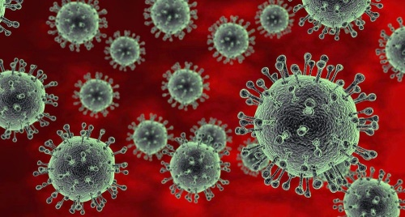
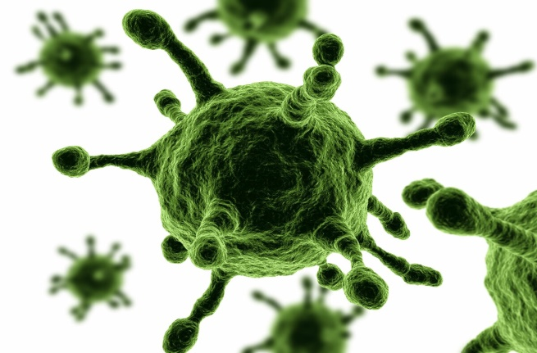
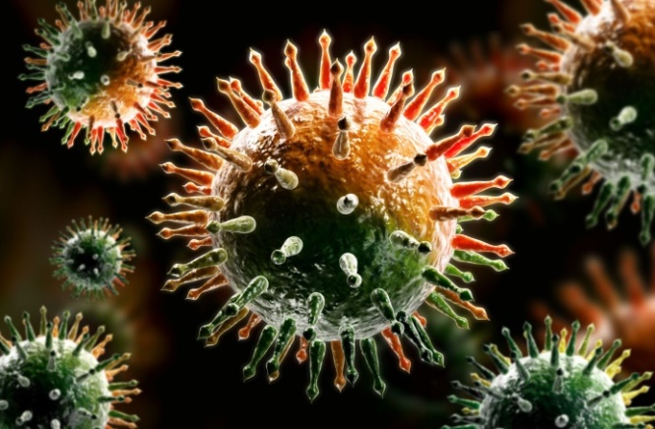
вирусы
неклеточная форма жизни, мельчайшие болезнетворные микроорганизмы, не видимые в микроскоп. Они значительно меньше бактерий: легко проходят через бактериальные фильтры.
Вирусы способны размножаться только внутри живых клеток, до проникновения в них вирусы не имеют признаков жизни: пассивно перемещаются во внешней среде, ожидая встречи с клеткой-мишенью.

Slide 3
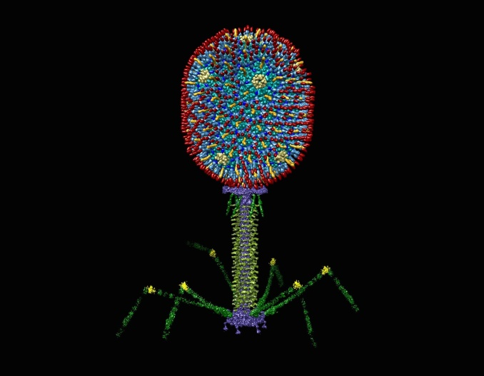
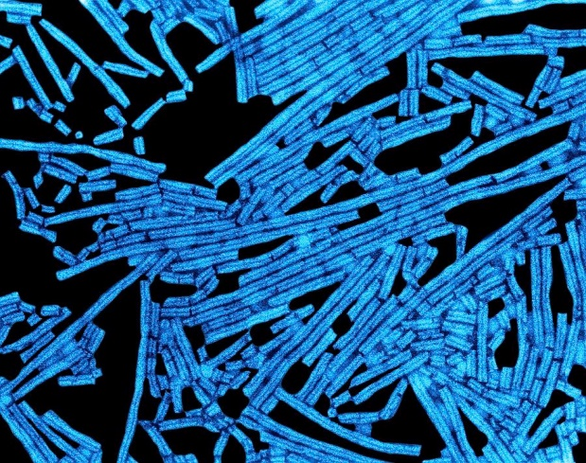
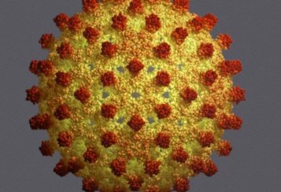
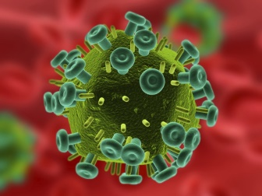
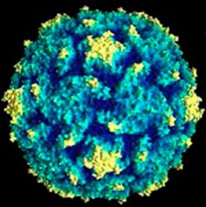
ВИДЫ ВИРУСОВ
Вирусы, паразитирующие на бактериях
(бактериофаги)
Вирусы, паразитирующие на растениях
(вироиды)
Вирусы, паразитирующие на животных и человеке
Вирус гепатита В
Вирус ВИЧ
бактериофаг
Вирус табачной мозаики
Вирус полиомиелита

Slide 4
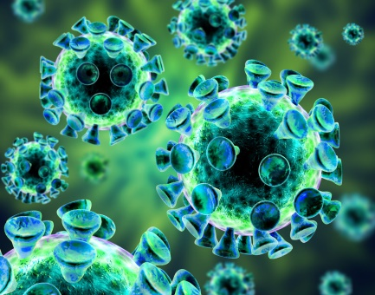
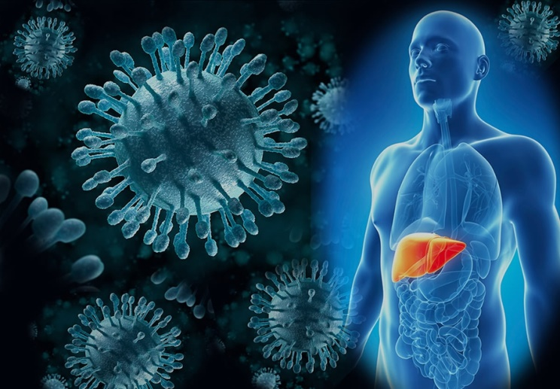
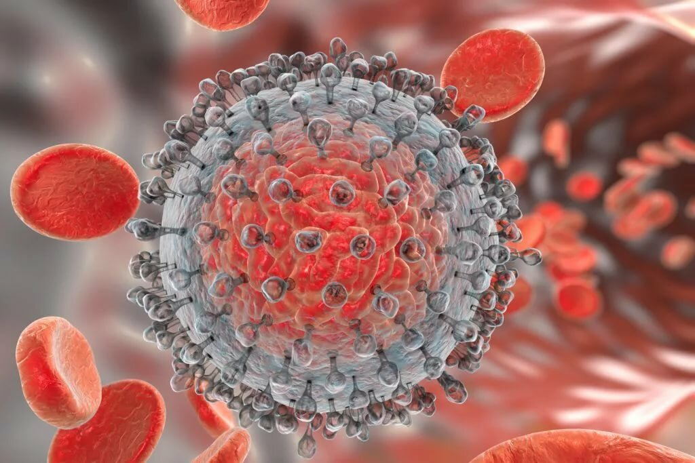
КЛАССИФИКАЦИЯ ВИРУСНЫХ ЗАБОЛЕВАНИЙ:
ИНФЕКЦИОННЫЕ
- быстро поражают имунную систему, сопровождаются поднятием температуры, вялостью и ознобом.
ЛАТЕНТНЫЕ
-данные заболевания могут не заявлять о своем существовании длительное время, либо протекают скрытно от человека. С ослаблением иммунитета они проявляют себя.
ХРОНИЧЕСКИЕ
- такие заболевания носят длительный характер, при котором человек больший промежуток жизни борется с вирусной инфекцией.

Slide 5
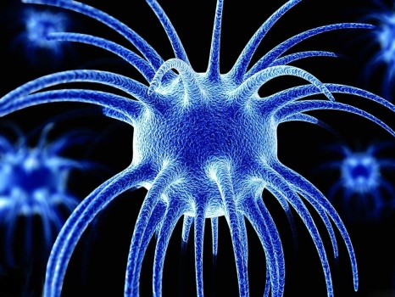
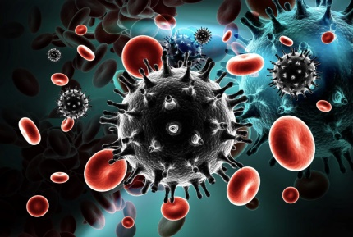
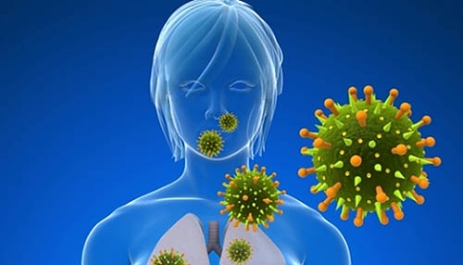
От безвредных микробов, обитающих в различных внешних средах окружающей нас природы (почта, вода, воздух), болезнетворные микробы отличаются способностью размножаться в организме людей и животных, преодолевая мощные защитные силы наших клеток и тканей и вырабатывать при этом вредно действующие на организм ядовитые вещества – токсины.
ПУТИ ПЕРЕДАЧИ ИНФЕКЦИОННЫХ ЗАБОЛЕВАНИЙ:
1). воздушно-капельный путь (грипп, ОРВИ, ветряная оспа, коклюш, туберкулез, дифтерия, корь, краснуха и др). При чихании и кашле в воздухе вокруг больного человека распространяются микрокапли его слюны, мокроты и респираторных выделений, которые содержат вирусы. Более крупные капли оседают на окружающих предметах, и поверхностях, мелкие -долго находятся в воздухе и переносятся на расстояния до нескольких сот метров, при этом вирусы сохраняют способность к заражению от нескольких часов до нескольких дней.
2) Алиментарный (пищевой) путь передачи (все кишечные инфекции, сальмонеллез, дизентерия, вирусный гепатит А).
3) Кровяной путь передачи (Вирусный гепатит В, ВИЧ, СПИД).
4) Половой (контактный путь передачи) (Вирусный гепатит В,С, ВИЧ, СПИД, генитальный герпес, сифилис, гонорея, папилломатоз)

Slide 6
КАК НЕ ЗАРАЗИТЬСЯ
· Мыть руки после посещения любых общественных мест, транспорта, прикосновений к дверным ручкам, деньгам, оргтехнике общественного пользования на рабочем месте, перед едой и приготовлением пищи. Уделите особое внимание тщательному намыливанию (не менее 20 секунд), и последующему полному осушению рук.
· После возвращения с улицы домой - вымыть руки и лицо с мылом, промыть нос изотоническим раствором соли.
· Прикасаться к лицу, глазам-только недавно вымытыми руками. При отсутствии доступа к воде и мылу, для очистки рук использовать дезинфицирующие средства на спиртовой основе. Или воспользоваться одноразовой салфеткой, при необходимости прикосновения к глазам или носу
· Надевать одноразовую медицинскую маску в людных местах и транспорте. Менять маску на новую надо каждые 2-3 часа, повторно использовать маску нельзя.
· Отдавать предпочтение гладким прическам, когда вы находитесь в местах скопления людей, распущенные волосы, часто контактируя с лицом, увеличивают риск инфицирования.
· Избегать близких контактов и пребывания в одном помещении с людьми, имеющими видимые признаки ОРВИ (кашель, чихание, выделения из носа).
· Не прикасаться голыми руками к дверным ручкам, перилам, другим предметам и поверхностям в общественных пространствах.
· Ограничить приветственные рукопожатия, поцелуи и объятия.
· Чаще проветривать помещения.
· Не пользоваться общими полотенцами.

Slide 7
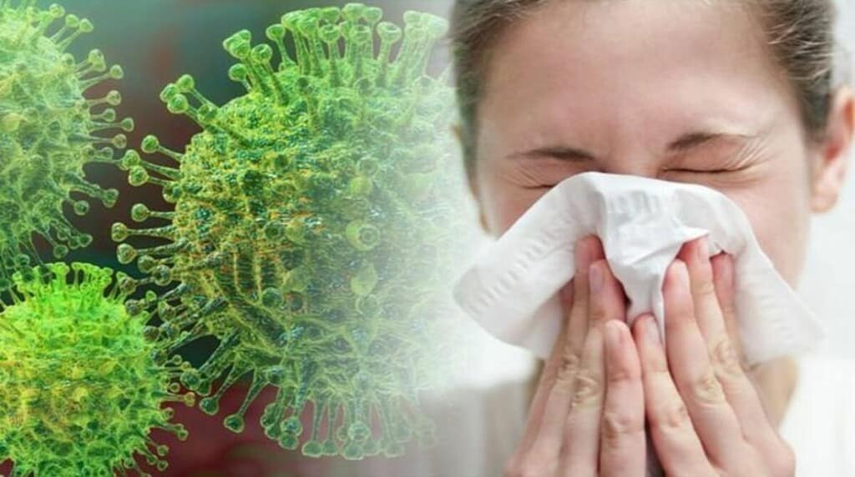
КАК НЕ ЗАРАЗИТЬ ОКРУЖАЮЩИХ
· Минимизировать контакты со здоровыми людьми (приветственные рукопожатия, поцелуи).
· Если вы испытываете недомогание, но вынуждены общаться с другими людьми или пользоваться общественным транспортом - использовать одноразовую маску, обязательно меняя ее на новую каждый час.
· При кашле или чихании обязательно прикрывать рот, по возможности - одноразовым платком, если его нет - ладонями или локтевым сгибом.
· Пользоваться только личной или одноразовой посудой.
· Изолировать от домочадцев свои предметы личной гигиены: зубную щетку, мочалку, полотенца.
· Проводить влажную уборку дома ежедневно, включая обработку дверных ручек, выключателей, панелей управления оргтехникой.

Slide 8
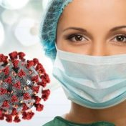
КОРОНАВИРУСНАЯ ИНФЕКЦИЯ
Коронавирусная инфекция передается от больного человека к здоровому человеку через близкие контакты.
Когда человек чихает или кашляет рядом с вами. Когда капельки слизи изо рта и носа больного попадают на поверхности, к которым вы прикасаетесь. Люди «серебряного возраста» старше 60 лет в группе особого риска. Именно у пожилых из-за нагрузки на иммунную систему возможны осложнения, в том числе такие опасные как вирусная пневмония. Эти осложнения могут привести к самым печальным исходам.

Slide 11
5 правил при подозрении на коронавирусную инфекцию:
1. Оставайтесь дома. При ухудшении самочувствия вызовите врача, проинформируйте его о местах своего пребывания за последние 2 недели, возможных контактах. Строго следуйте рекомендациям врача.
2 Минимизируйте контакты со здоровыми людьми, особенно с пожилыми и лицами с хроническими заболеваниями. Ухаживать за больным лучше одному человеку.
3. Пользуйтесь при кашле или чихании одноразовой салфеткой или платком, прикрывая рот. При их отсутствии чихайте в локтевой сгиб.
4. Пользуйтесь индивидуальными предметами
личной гигиены и одноразовой посудой.
5. Обеспечьте в помещении влажную уборку
с помощью дезинфицирующих средств и частое
проветривание.

Slide 12
Роль физической культуры в профилактике вирусных инфекционных заболеваний
«Девять десятых нашего счастья зависит от здоровья» (философ А. Шопенгауэр)
Мудрые правила здорового образа жизни:
Правило первое, самое главное – это настроиться на здоровый образ жизни, захотеть быть здоровым.
Правило второе – соблюдать советы гигиены: стремиться к чистоте, разумно чередовать работу и отдых, использовать кладовые Природы – солнце, воздух, воду.
Правило третье – научится рационально питаться.
Правило четвертое – уважать и любить физическую культуру
– разумное и полезное регулирование необходимой физической
нагрузки.
Правило пятое – уметь управлять своими чувствами, настроением,
духовным настроем, научиться жить в ладу с окружающим миром.

Slide 13
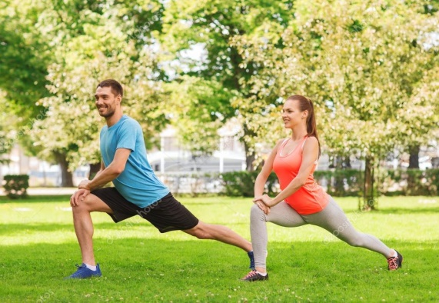
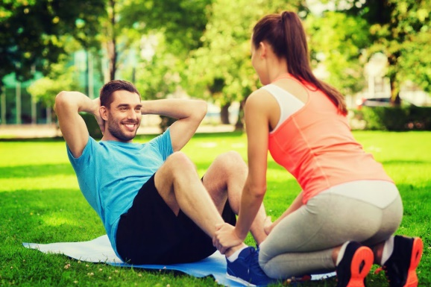
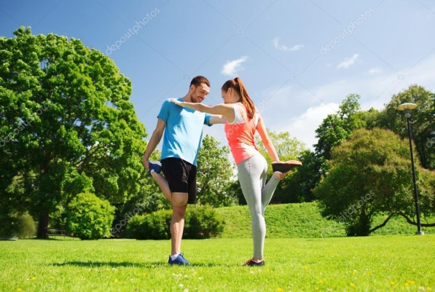
ФИЗКУЛЬТУРА И СПОРТ
это мощное средство в укреплении и сохранении здоровья, профилактике и снижении заболеваемости.
Систематическое занятие физическими упражнениями способствуют укреплению здоровья путем улучшения деятельности, в первую очередь, сердечно - сосудистой системы, органов дыхания и пищеварения, обмена веществ, способствуют повышению устойчивости организма к действию многих неблагоприятных факторов, в т.ч. простудных. Помимо этого включение дозированных занятий физкультурой в комплекс лечебных мероприятий совершенно необходимо для излечения многих заболеваний.
ФИЗИЧЕСКАЯ КУЛЬТУРА имеет два вида влияния на организм человека:
ОБЩИЙ ЭФФЕКТ
компенсирует дефицит двигательной активности
повышает устойчивость организма к простудным заболеваниям
СПЕЦИАЛЬНЫЙ ЭФФЕКТ
-повышает функциональные возможности сердечно-сосудистой и дыхательной систем
- Повышает тренированность

Slide 14
РЕГУЛЯРНАЯ ДВИГАТЕЛЬНАЯ АКТИВНОСТЬ
РАЦИОНАЛЬНОЕ ПИТАНИЕ
СОБЛЮДЕНИЕ РЕЖИМА ДНЯ
САМОМАССАЖ
ПРОГРАММА
ПРОФИЛАКТИКИ ЗАБОЛЕВАНИЙ
ОТКАЗ ОТ ВРЕДНЫХ ПРИВЫЧЕК
РАЗУМНАЯ ПСИХИЧЕСКАЯ САМОРЕГУЛЯЦИЯ
ЗАКАЛИВАНИЕ ОРГАНИЗМА
ВЫПОЛНЕНИЕ ЛИЧНОЙ ГИГИЕНЫ

Slide 15
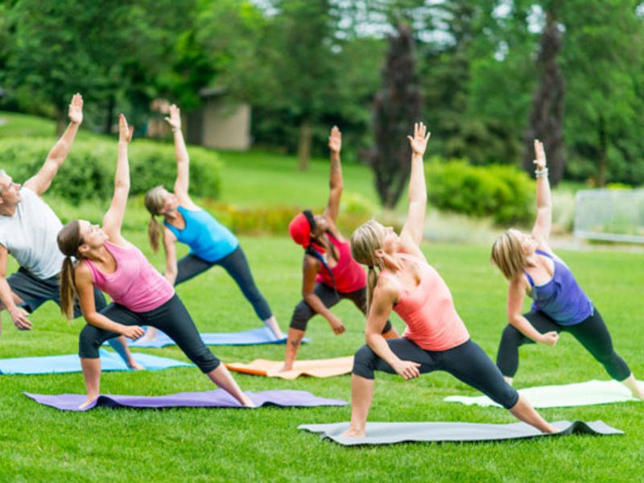
ДВИГАТЕЛЬНАЯ АКТИВНОСТЬ ВКЛЮЧАЕТ:
РАЗНООБРАЗНЫЕ ФИЗИЧЕСКИЕ УПРАЖНЕНИЯ: ХОДЬБА, БЕГ, ЧЕРЕДОВАНИЕ БЕГА С ХОДЬБОЙ, ПЛАВАНИЕ, ЕЗДА НА ВЕЛОСИПЕДЕ, ГРЕБЛЯ, ЛЫЖИ, КОНЬКИ Т.Д.
ГИМНАСТИКА: ОСНОВНАЯ, ГИГИЕНИЧЕСКАЯ, РИТМИЧЕСКАЯ, ЛЕЧЕБНАЯ.
СПЕЦИАЛЬНЫЕ СИЛОВЫЕ УПРАЖНЕНИЯ
ЛЕЧЕБНАЯ ФИЗИЧЕСКАЯ КУЛЬТУРА (ЛФК) – ДОЗИРОВАННЫЕ ФИЗИЧЕСКИЕ УПРАЖНЕНИЯ, УЛУЧШАЮЩИЕ ОБЩЕЕ СОСТОЯНИЕ ОРГАНИЗМА И ДР.
ДЫХАТЕЛЬНЫЕ УПРАЖНЕНИЯ

Slide 16
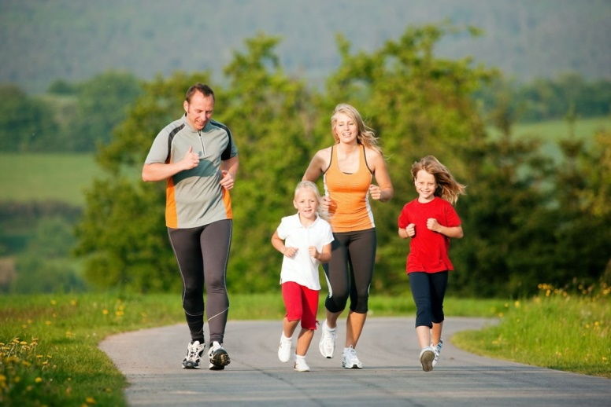
Занятия ходьбой относят к легкой нагрузке. Такая нагрузка
приводит к улучшению настроения, самочувствия, сна.
Бег, чередующийся с ходьбой – это умеренная нагрузка.
Она способствует улучшению функционирования систем
кровообращения, повышению возможностей сердечной деятельности,
снижению частоты пульса и давления в состоянии покоя.
Бег – это самый доступный из всех видов занятий физкультурой.
Бег заставляет работать все основные группы мышц тела и возмещает недостающие энергозатраты.
Бег укрепляет систему кровообращения, что является отлично профилактикой заболеваний сердца. Бег также меняет кислородный и биохимический состав крови, что ведет к отсутствию кислородного голодания и снижению риска возникновения рака.
Бег стимулирует обмен веществ, поднимает настроение и улучшает работу нервной системы.
Бег положительно влияет и нормализует работу пищеварительной системы.
Бег снимает головные боли, избавляет от бессонницы, стойко снижает артериальное давление, замедляет процессы старения в организме, избавляет от частых простудных заболеваний, повышает выносливость и работоспособность.

Slide 17
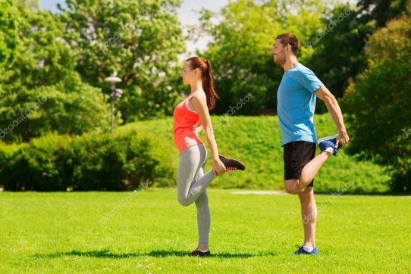
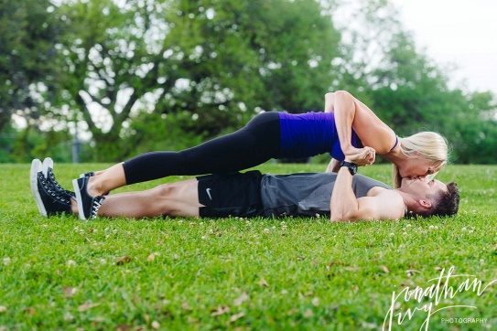
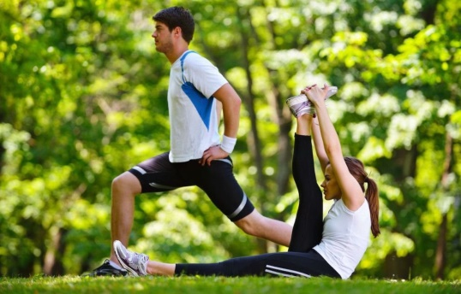
Гимнастика развивает все пять физических возможностей человека - силу, выносливость, скорость, координацию и гибкость.
Гимнастика служит для укрепления здоровья, гармоничного развития человека, его физического совершенствования.
Гимнастика может воздействовать как на весь организм в целом, так и на отдельные органы и системы. То есть, по большому счету, под обозначение «гимнастика» мы можем подставить какие угодно физические упражнения.
ВИДЫ ГИМНАСТИКИ:
Лечебная гимнастика является основной формой профилактики, лечения и реабилитации при различных заболеваниях. Лечебная гимнастика применяет такие упражнения, которые направлены на восстановление функций пораженного органа, но отсутствует усиленная нагрузка на него. Лечебная гимнастика может использовать также такие упражнения, как дозированная ходьба, специальные дыхательные упражнения, прогулки, спортивные игры, плавание, катание на лыжах и другое. Ценность ее еще и в том, что помимо лечебного действия, лечебная гимнастика оказывает общее положительное воздействие на организм. Лечебная гимнастика проводится исключительно под контролем врача. Врач решает, какова должна быть физическая нагрузка для данного пациента с его конкретным заболеванием. Поэтому в большинстве случаев лечебная гимнастика носит индивидуальный характер.

Slide 18
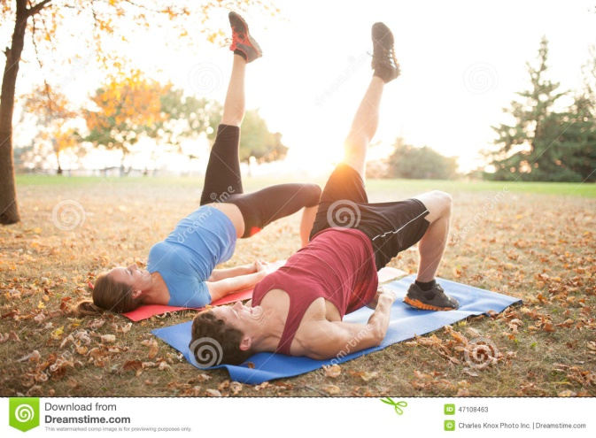
Основная гимнастика применяется для общего физического развития и укрепления здоровья человека. А также основная гимнастика может использоваться для развития у человека новых двигательных навыков, или для подготовки занимающегося к более сложным двигательным действиям. Основная гимнастика может включать такие упражнения, как ходьба, бег, метание, лазание, упражнения для координации, преодоление препятствий, ползание, поднимание и переноска груза и многое другое. Основная гимнастика может использовать подручные спортивные снаряды, например, гимнастический конь, кольца, брусья, перекладина, бревно и др.
Гигиеническая гимнастика
не ставит целью тренировку организма. Гигиеническая гимнастика улучшает самочувствие и настроение человека, устраняет застойные явления, улучшает кровообращение и лимфообращение, и в целом работу всего организма. Гигиеническая гимнастика является отличным средством для профилактики разнообразных заболеваний.
Атлетическая гимнастика имеет целью вызвать значительные изменения у человека. Атлетическая гимнастика ведет к развитию мышц, росту мышечной массы, силы и выносливости. Атлетическая гимнастика - это многократное повторение одних и тех же упражнений со все возрастающей нагрузкой. Атлетическую гимнастику обычно рекомендуют молодым здоровым мужчинам в качестве средства общего физического развития. Но при этом предлагают сочетать атлетическую гимнастику со спортивными играми, бегом или плаванием.
Ритмическая гимнастика отличается тем, что интенсивность и темп движений задается ритмом специальной музыки. Ритмическая гимнастика использует разнообразные мероприятия, по-разному влияющие на организм. Бег и прыжки влияют на сердечно-сосудистую систему и развивают выносливость, приседания и наклоны действуют на двигательный аппарат, расслабление и растяжка мышц влияют на нервную систему, упражнения в положении лежа развивают силу мышц и подвижность суставов, танцевальные движения развивают пластичность и так далее.

Slide 19
Причинами многих простудных заболеваний являются особенности строения органов дыхания и неправильная постановка дыхания.
ДЫХАТЕЛЬНЫЕ УПРАЖНЕНИЯ:
укрепляют органы дыхания и нормализуют функции внешнего дыхания,
улучшают эластичность тканей легких, предупреждают изменения в легких (спаек, слипчивых процессов и другое),
нормализуют газообмен между кровью и воздухом,
увеличивают бронхиальную проводимость,
помогают установить правильный темп и ритм дыхания,
нормализация функций других систем и органов, нарушенных вследствие расстройства функции дыхания;
Конечной целью физической культуры является приспособление человека к обычному, повседневному ритму жизни и расширение функциональных возможностей всего организма.
Составитель: доцент каф. ФВиС Насырова Г.Х.
В данной работе использована информация с официального сайта Роспотребнадзора по РФ, Министерства здравоохранения РФ, материалы Акользина С.Ю.

